Slide 1
Забезпечення виконання зобов’язань
ГРИЦЕНКО ГАЛИНА ГРИГОРІВНА
К.ю.н., доцент кафедри цивільного, господарського і фінансового права

Slide 2
ПЛАН
1. Види забезпечення виконання зобов’язань.
2. Неустойка.
3. Завдаток.
4. Порука.
5. Гарантія.
6. Застава.
7. Притримання.
8. Довірча власність.

Slide 3
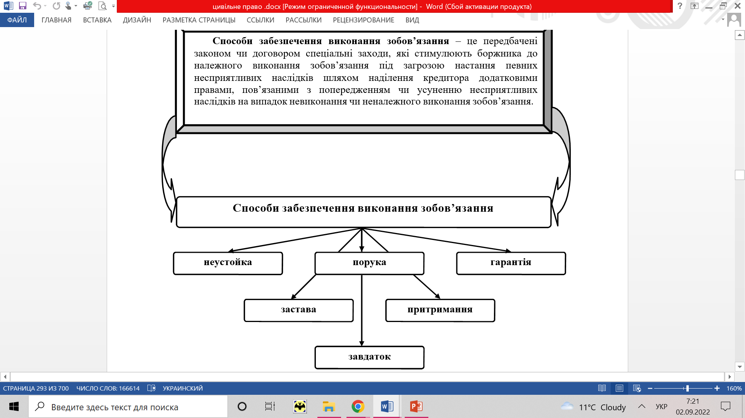

Slide 4
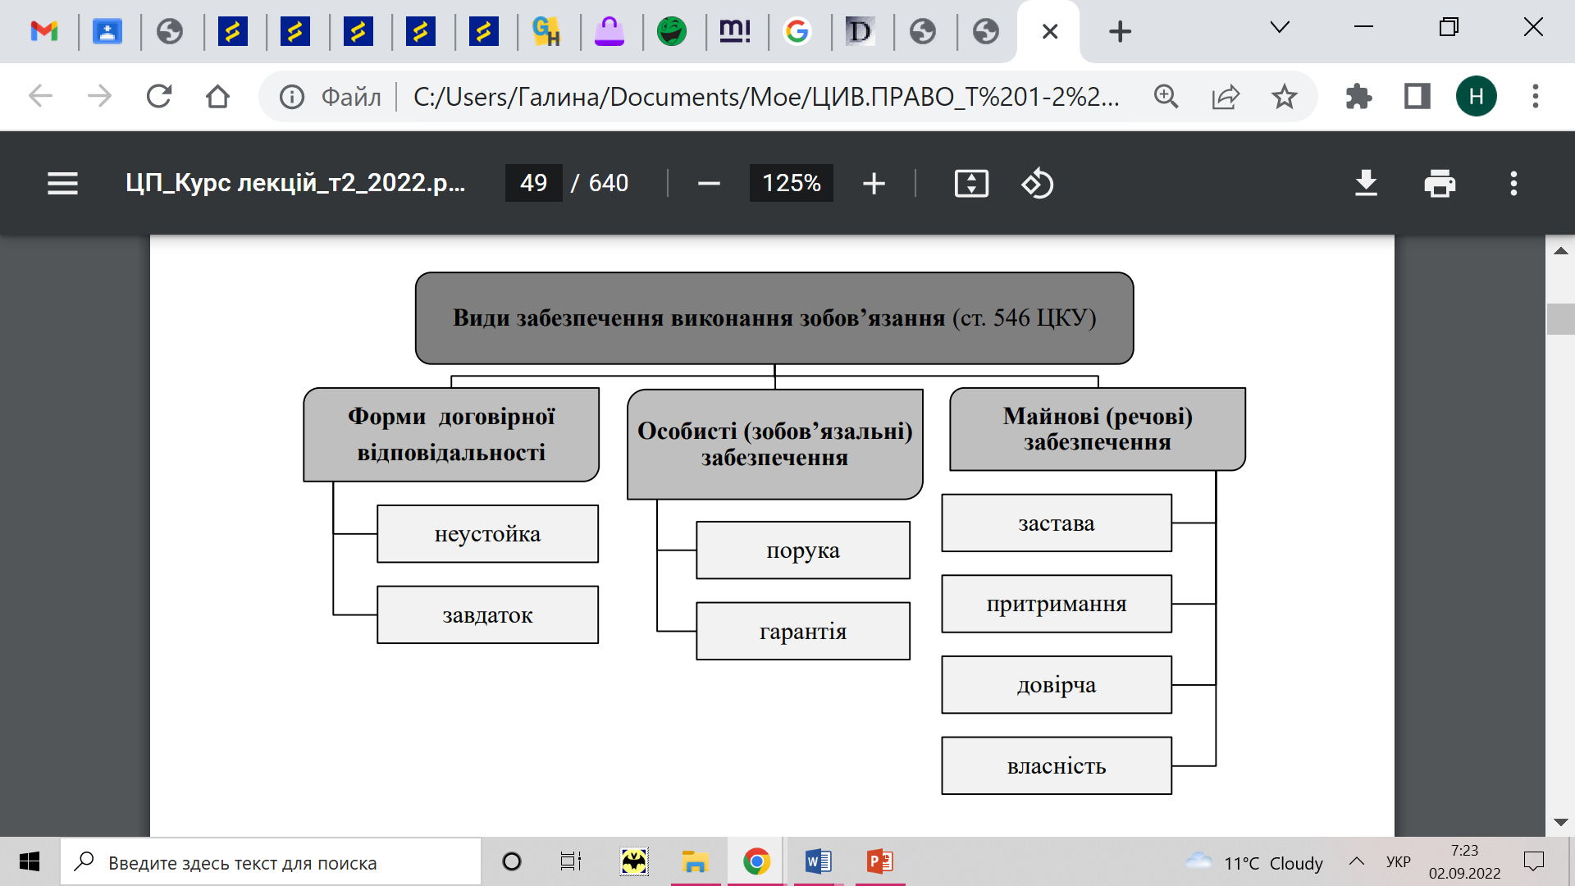

Slide 5
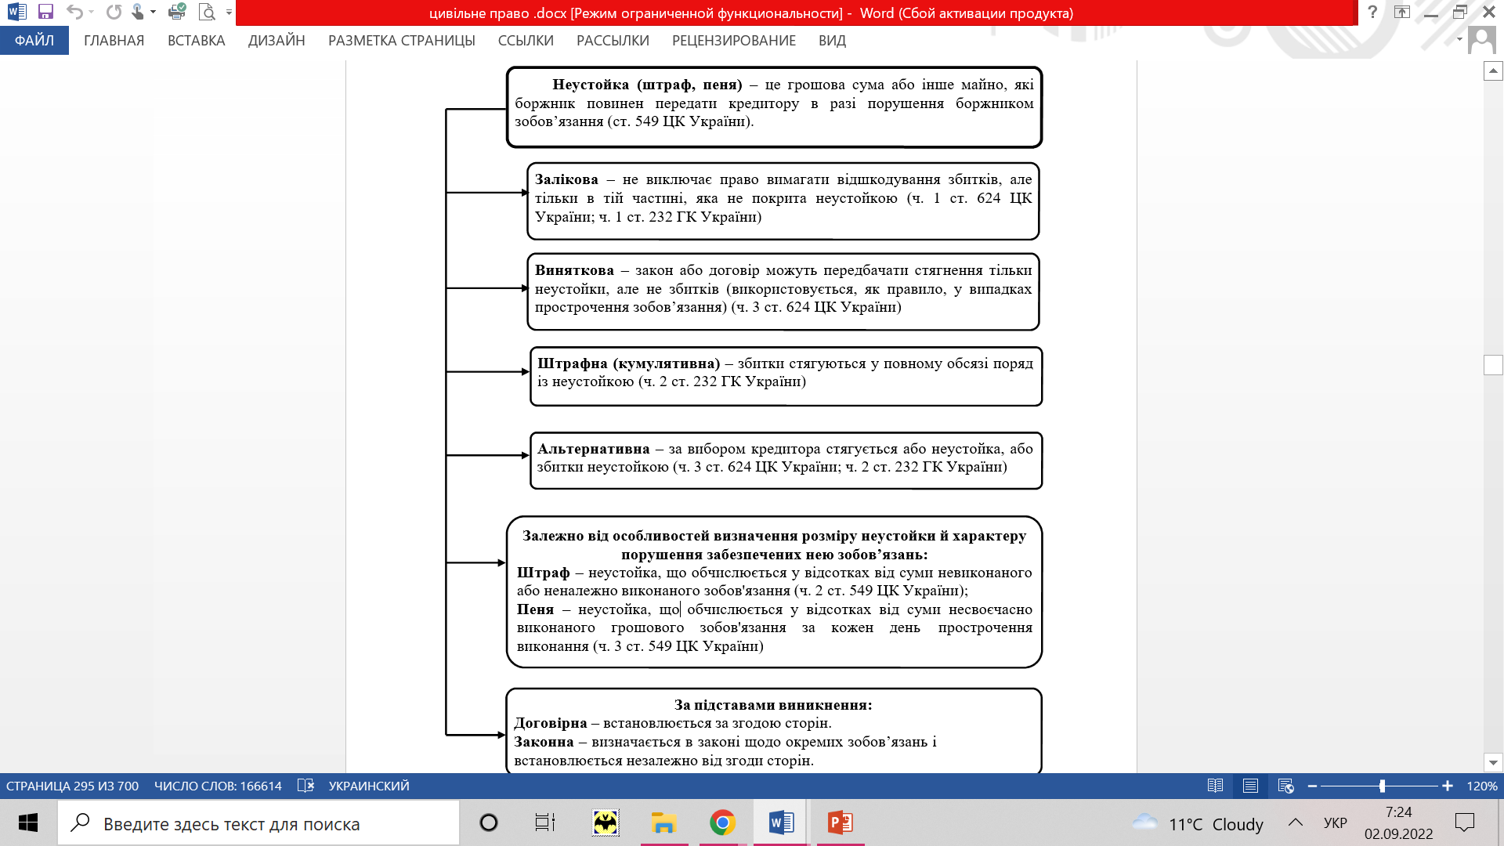

Slide 6
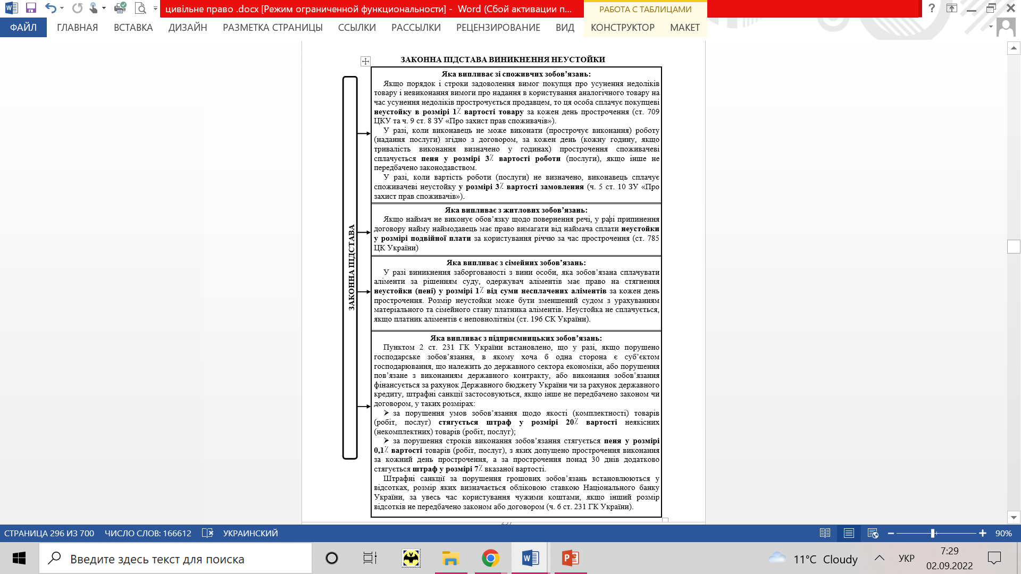

Slide 7
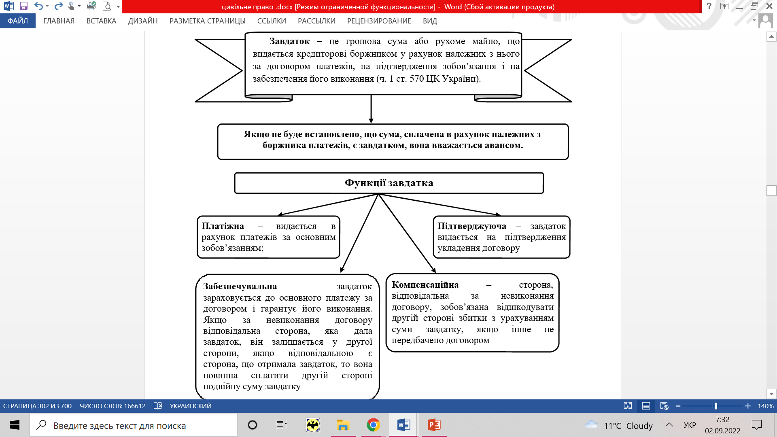

Slide 8
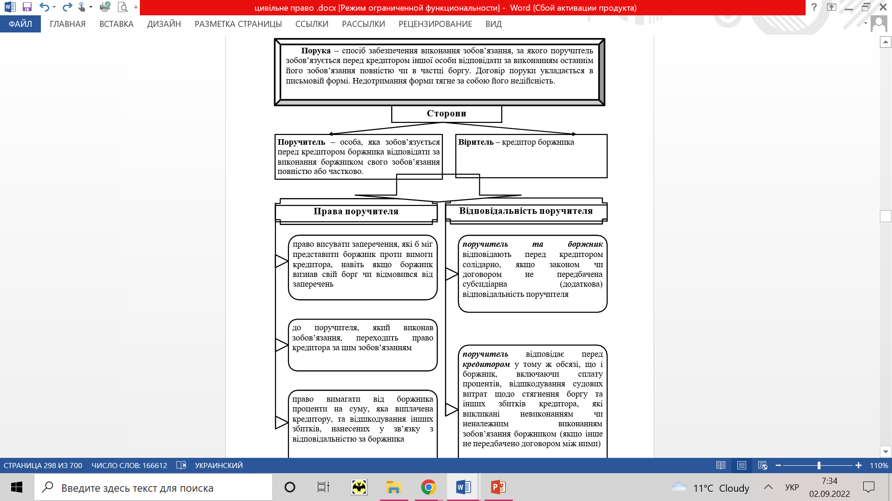

Slide 9
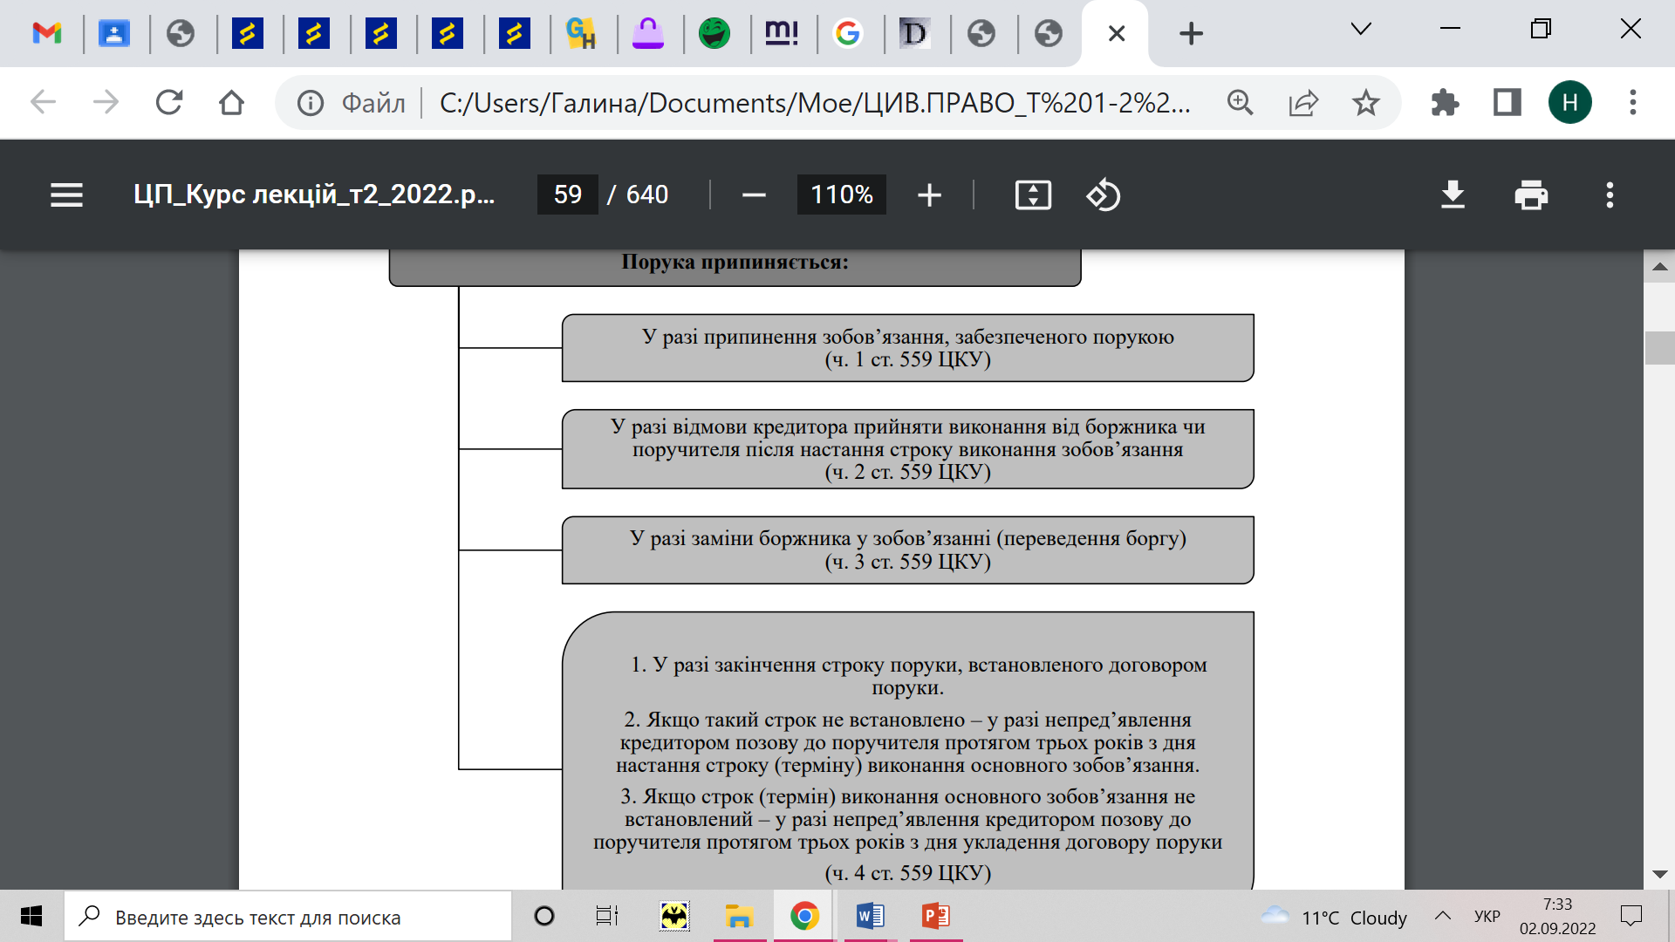

Slide 10
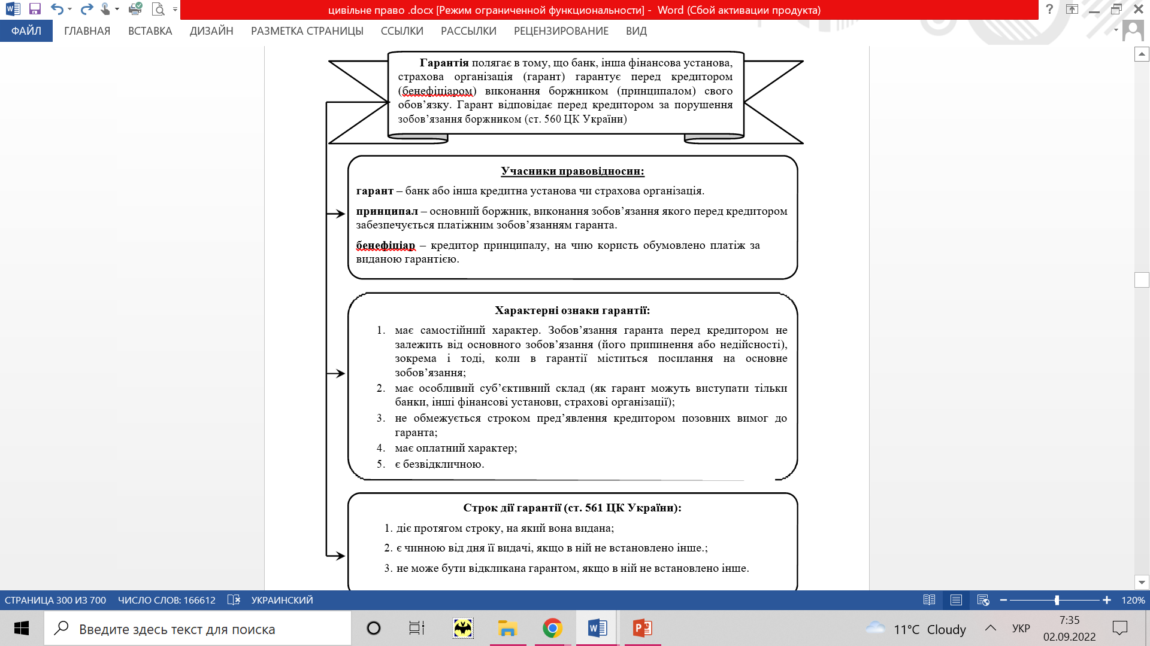

Slide 11
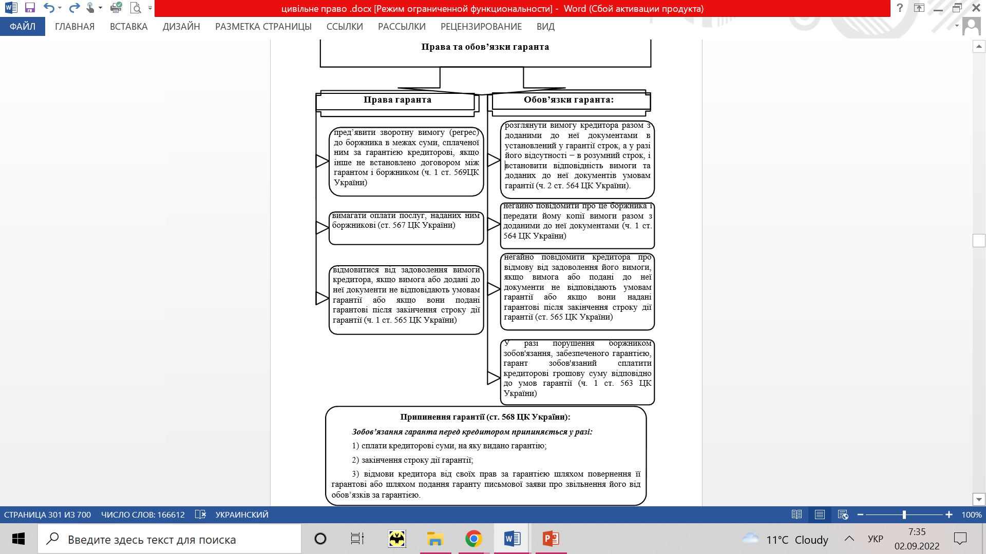

Slide 12
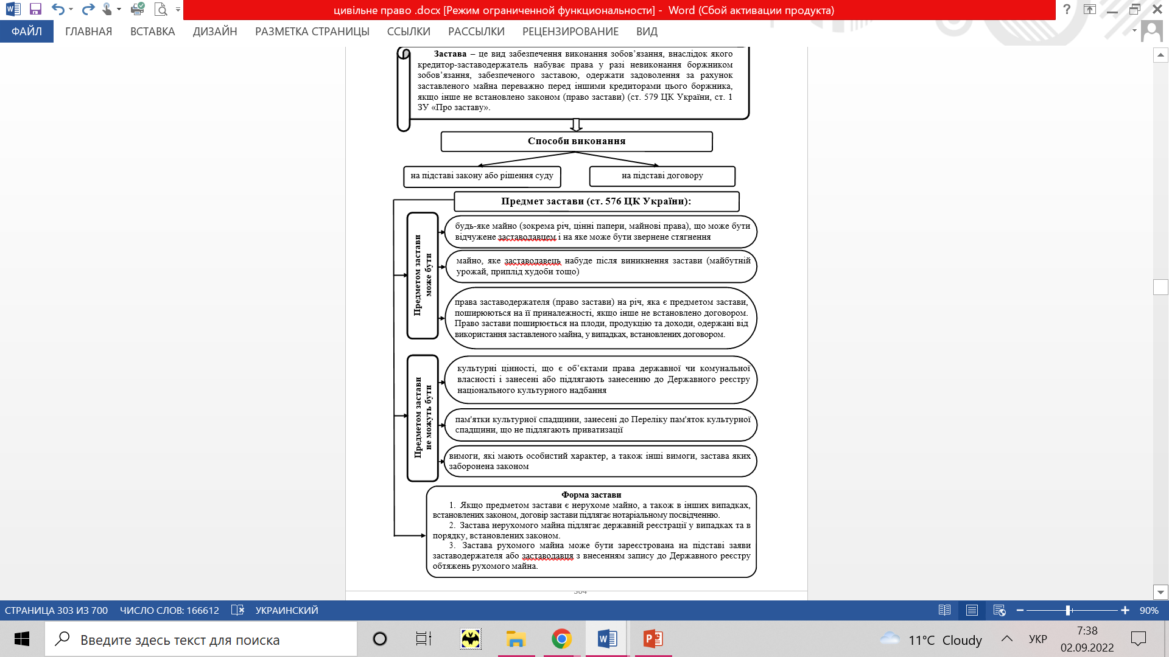

Slide 13
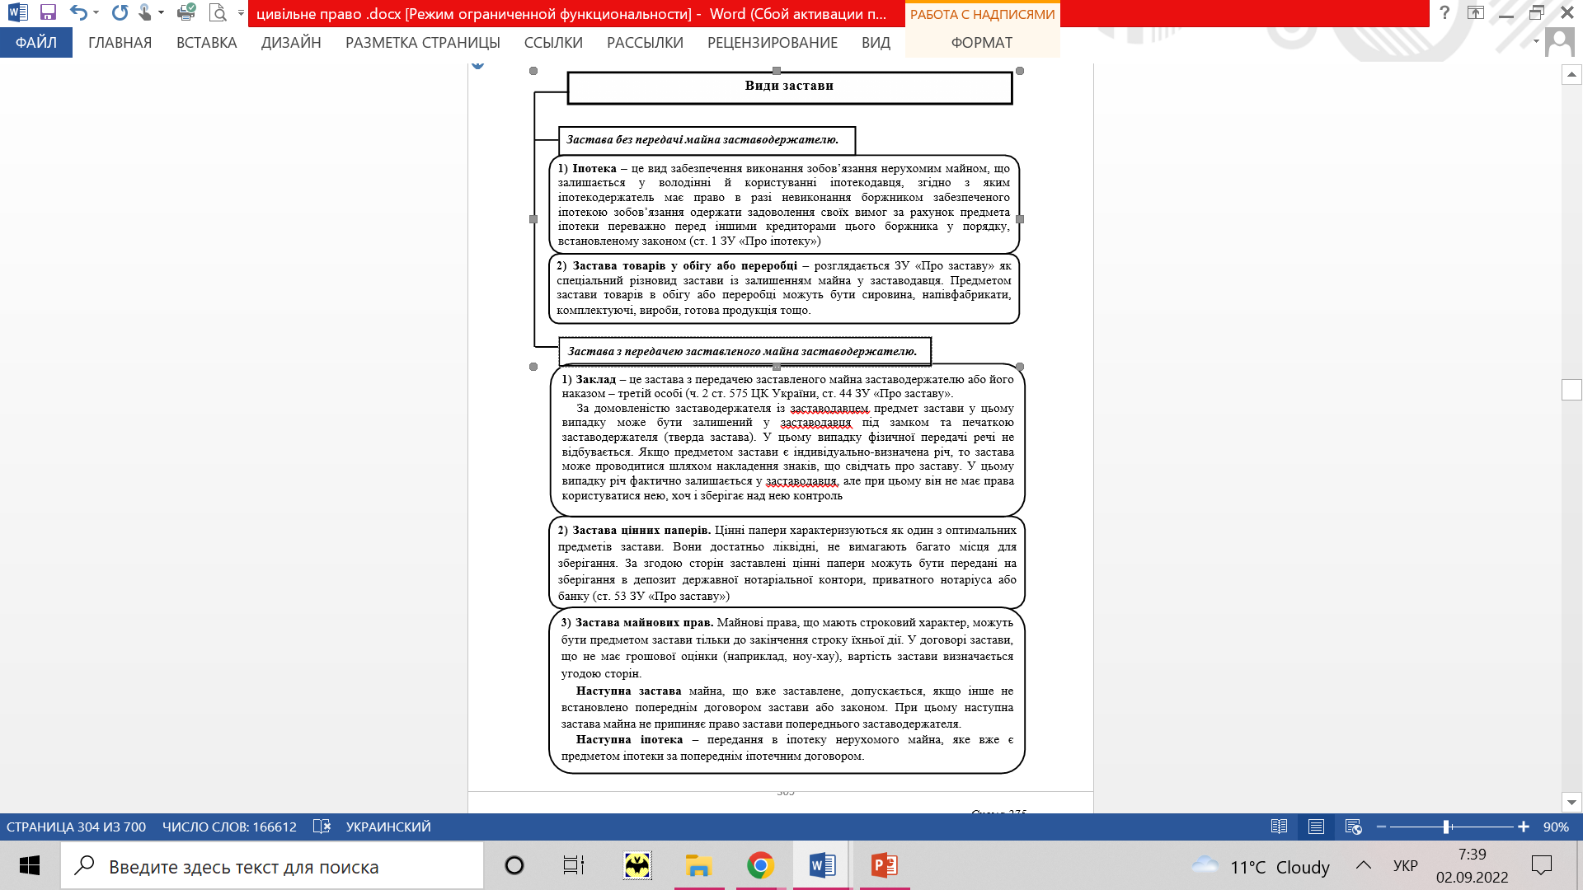

Slide 14
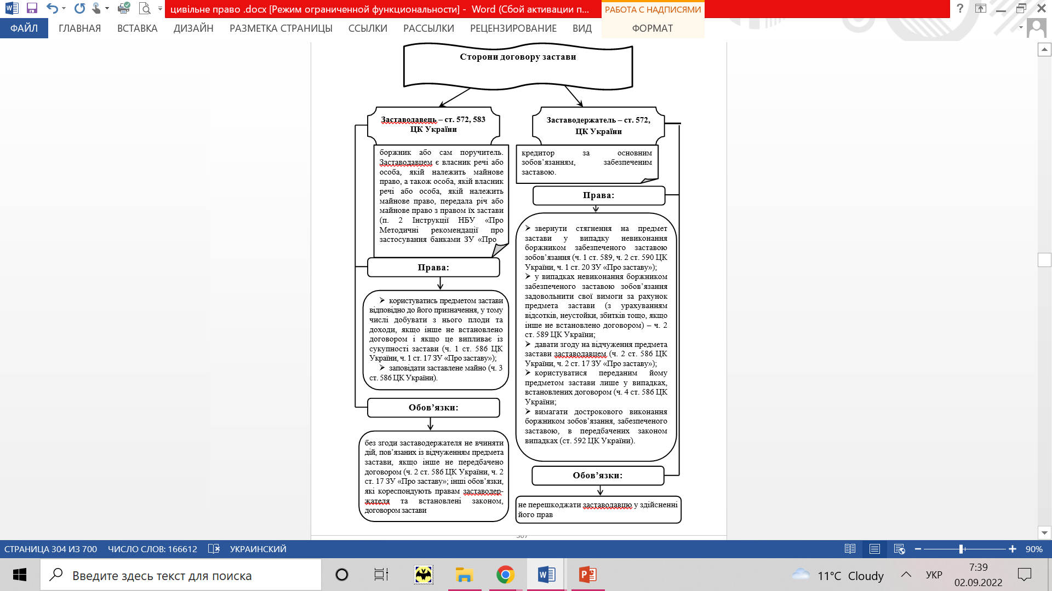

Slide 15
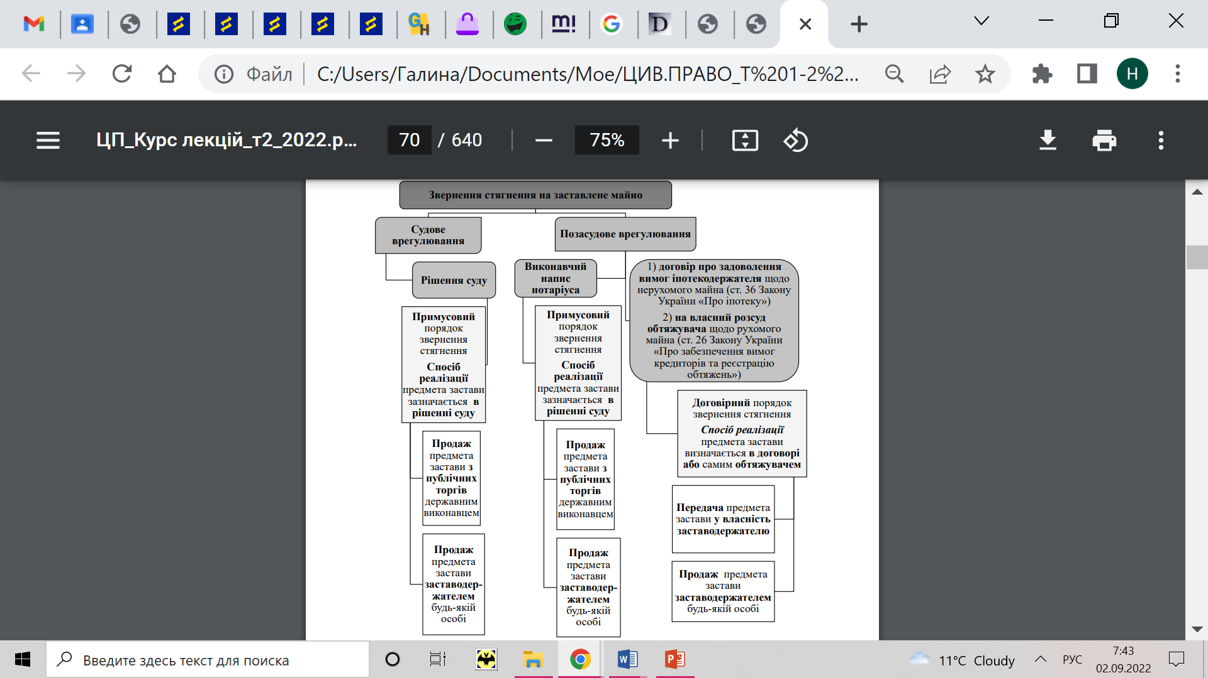

Slide 16
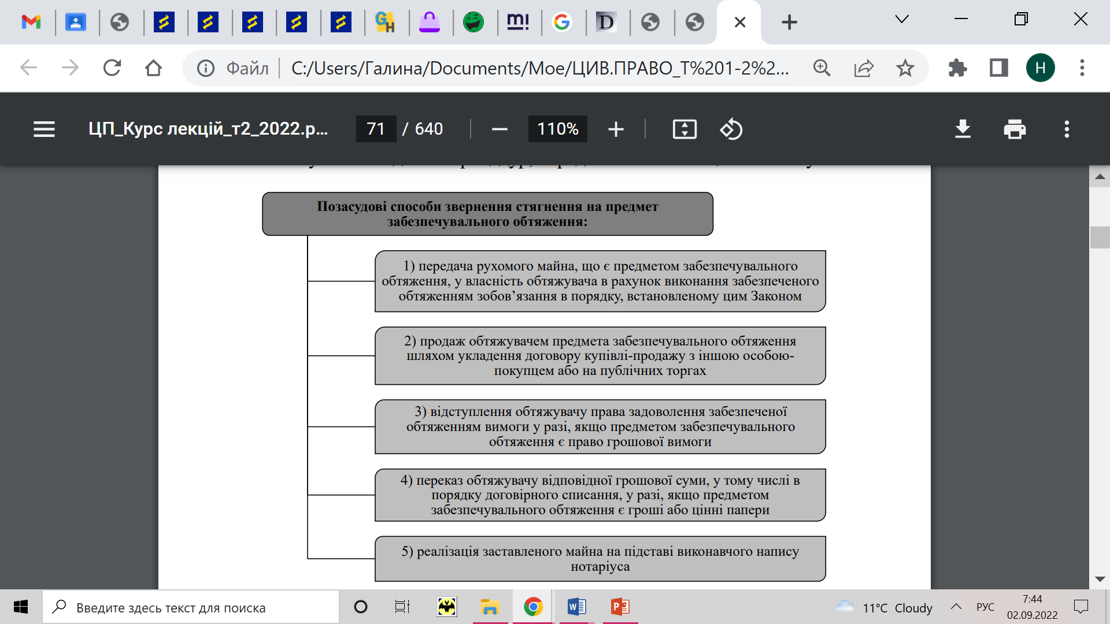

Slide 17
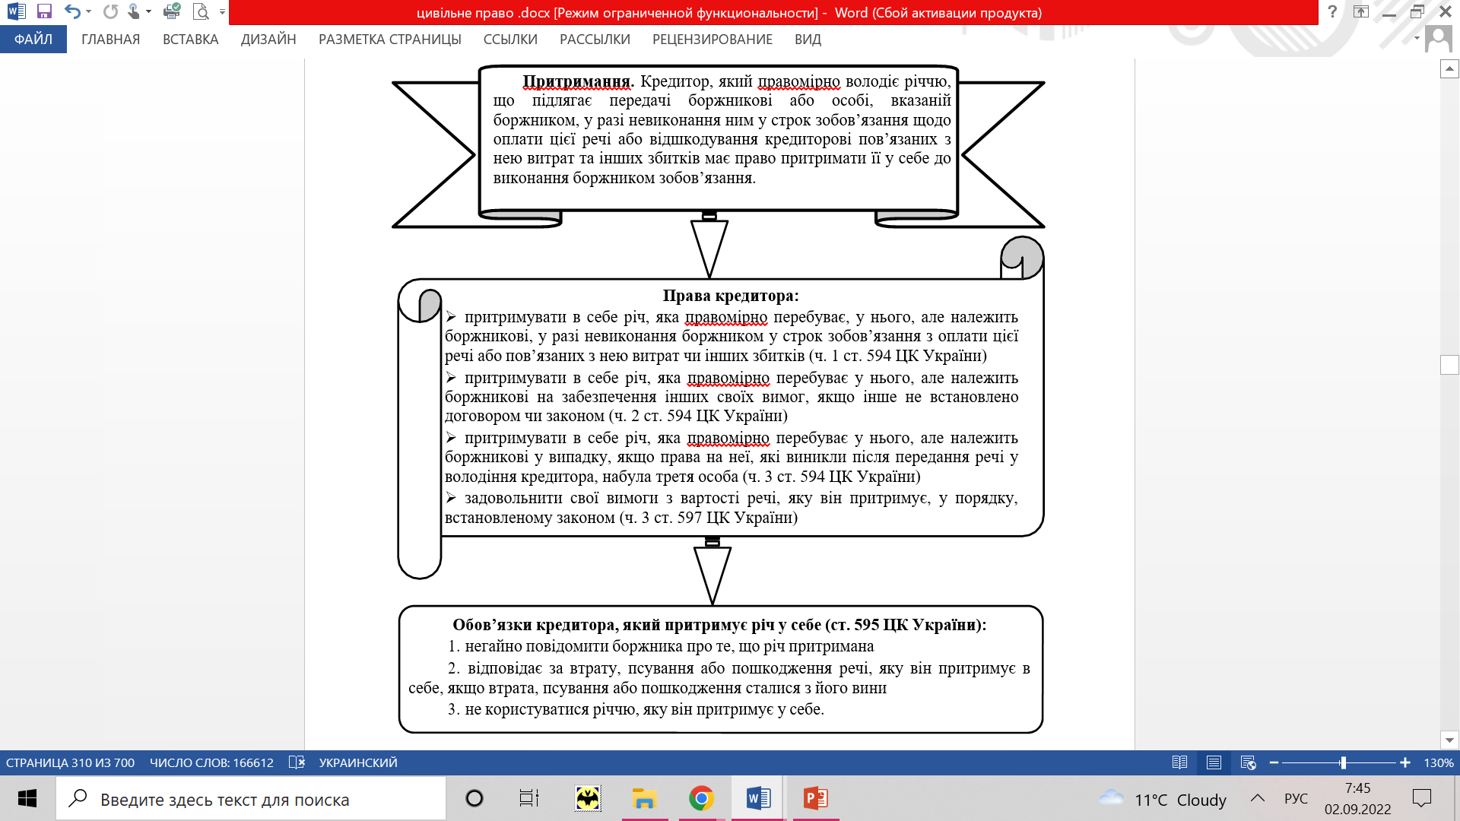

Slide 18
Довірча власність
це майновий вид забезпечення виконання зобов’язання, при якому кредитор (довірчий власник) має право у разі невиконання боржником (довірчим засновником) зобов’язання, забезпеченого правом довірчої власності, одержати задоволення за рахунок майна, що знаходиться у нього на праві довірчої власності, переважно перед іншими кредиторами цього боржника (ст. 5976 ЦКУ).
забезпечує виконання лише грошових зобов’язань, що виникають із кредитного договору та договору позики (ст. 5971 ЦКУ).
різновид права власності на майно, особливість якого обумовлена забороною довірчому власнику відчужувати таке майно, крім як для звернення стягнення на нього у разі прострочення виконання боржником (довірчим засновником) основного зобов’язання та викупу його для суспільних потреб у порядку, встановленому законом (ч. 2 ст. 5971 ЦКУ).
виникає виключно на підставі договору про встановлення довірчої власності.

Slide 19
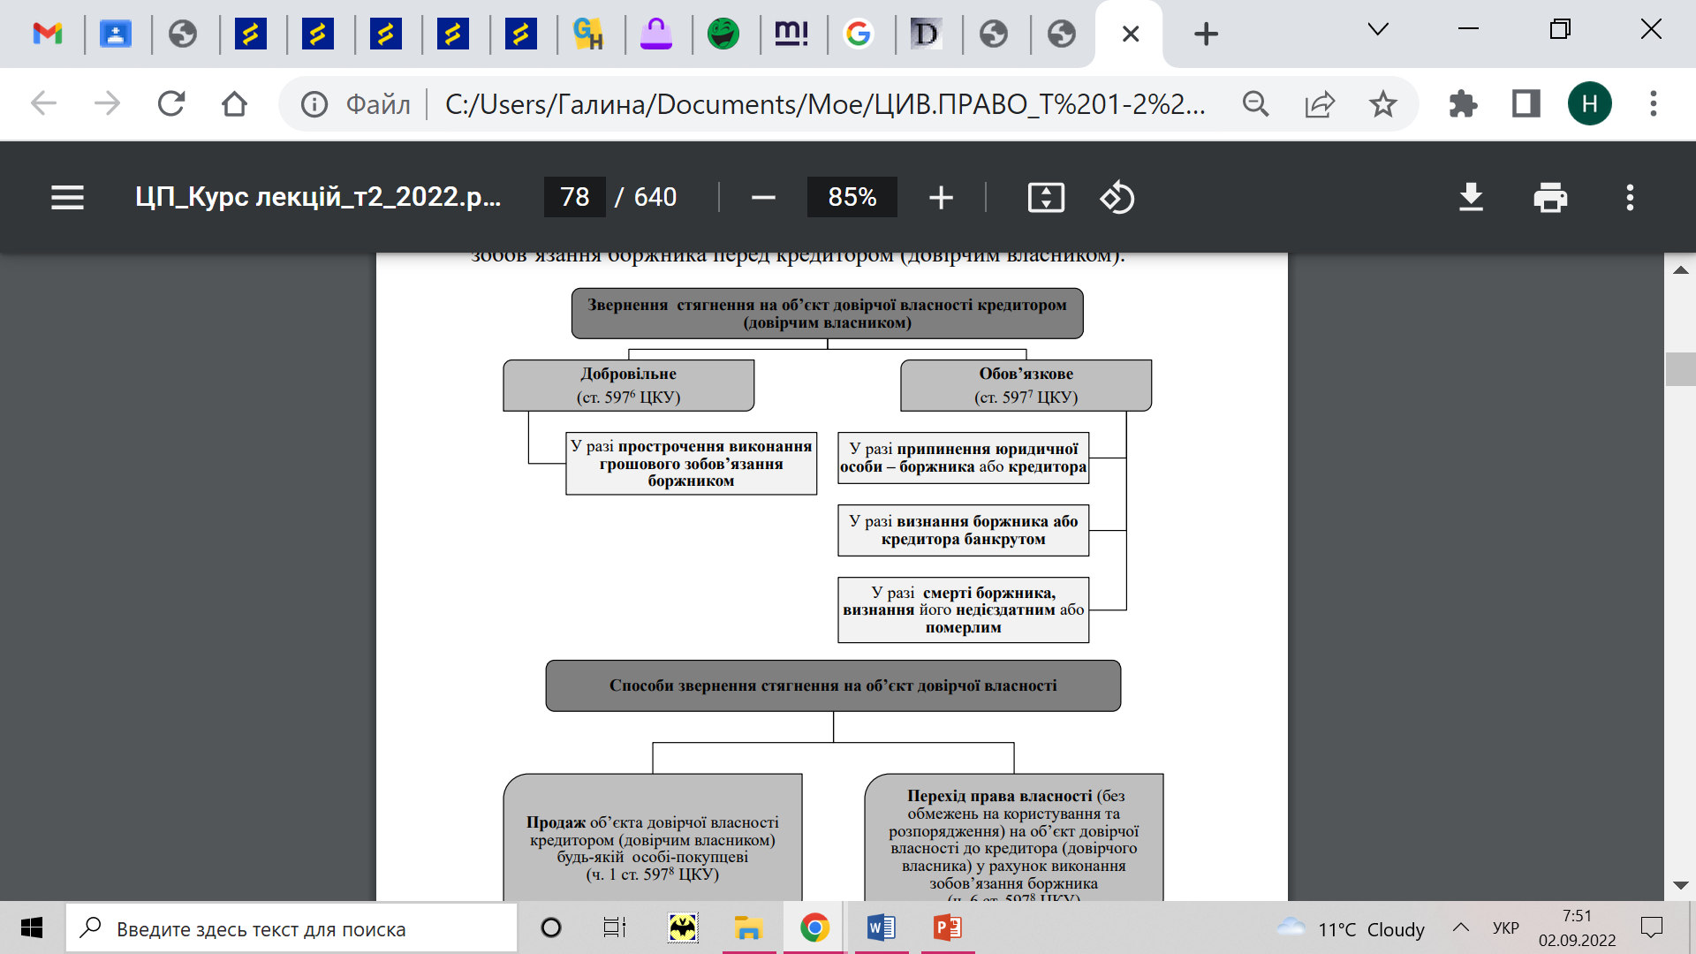

Slide 20
Дякую за увагу!

